Slide 1
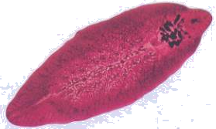
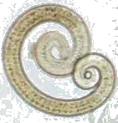
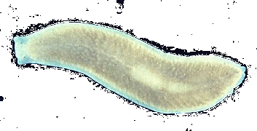
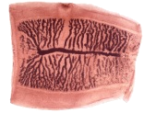
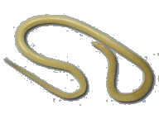
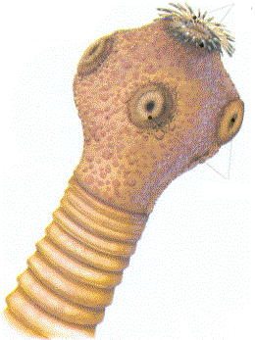
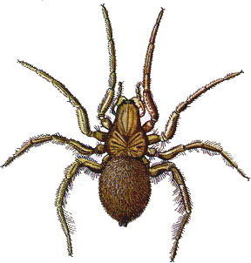
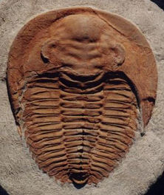
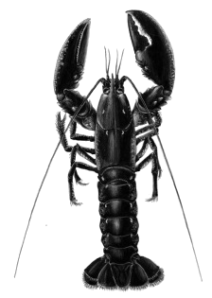
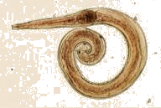
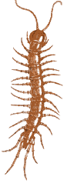
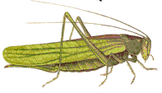
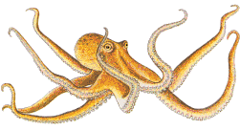
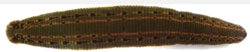
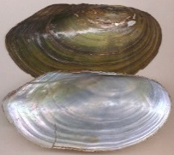
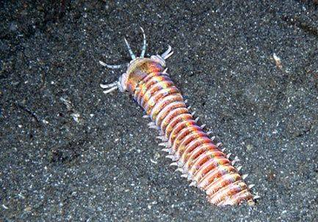
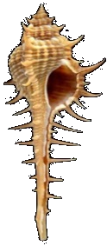
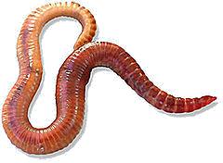
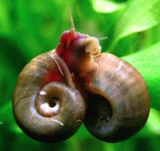
Trojlistovce - TRIBLASTICA
Ploskavce
Hlístovce
Článkonožce
Mäkkýše
Obrúčkavce

Slide 2
Oddelenie: Trojlistovce - TRIBLASTICA
endoderm
mezoderm
ektoderm
* majú 3 zárodočné vrstvy:
* súmernosť tela:
bilaterálna
hlavová časť - KRANIÁLNA
chvostová časť - KAUDÁLNA
brušná časť - VENTRÁLNA
chrbtová časť - DORZÁLNA
* diferencovanosť tela:
* proces formovania hlavy =
cefalizácia
* pohyb:
pomocou svalovej sústavy
vzniká "kožnosvalový vak"
Vývojová vetva: Prvoústovce - PROTOSTOMIA
Skupina: Necélomové prvoústovce - ACOELOMATA

Slide 3
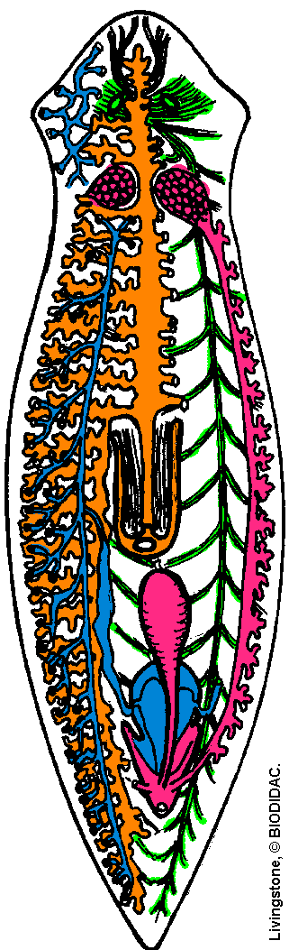
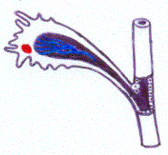
Kmeň: Ploskavce - PLATHELMINTHES
NS
zárodočné vrsvy:
bez mezodermu
telová dutina:
schizocel
VS
hmota schizocelu:
mezenchým
P-RS
stavba tela:
- ploské, zhora spoštené
VS
- tvorí ho HLAVA a TRUP
TS
Anatómia tela:
1 otvor na príjem a výdaj
tráviaca dutina
typ - gastrovaskulárna
NS
TS:
TS
VS:
výskyt 1x
protonefrídie
NS:
2 nervové pásy
typ - pásová
niektoré majú pigmentové škvrny
dobrá regeneračná schopnosť
ZMYSLY:
DS:
kožné, celým povrchom tela
P-RS:
hermafrodity
vývin nepriamy

Slide 4
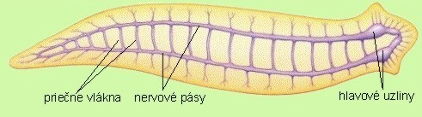
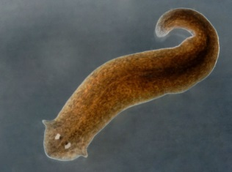
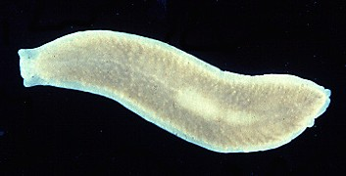
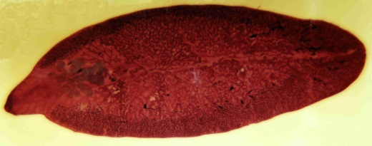
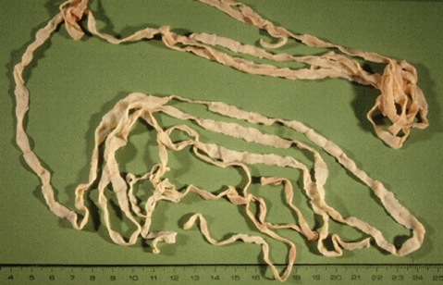

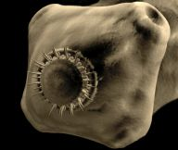
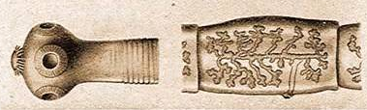
Kmeň: Ploskavce - PLATHELMINTHES
1.Trieda: Ploskulice
Ploskuľa mliečnobiela
Ploskuľa hranatohlavá
2.Trieda: Motolice
Motolica pečeňová
3.Trieda: Pásomnice – pásomnica venčeková
Pásomnica dlhočlánkovaná

Slide 5


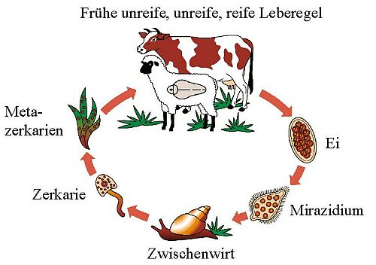
pohlavne dospelá motolica pečeňová
cysty na rastlinách
oplodnené vajíčko
pohyblivá larva
obrvená larva
medzihostiteľ – vodniak malý

Slide 6
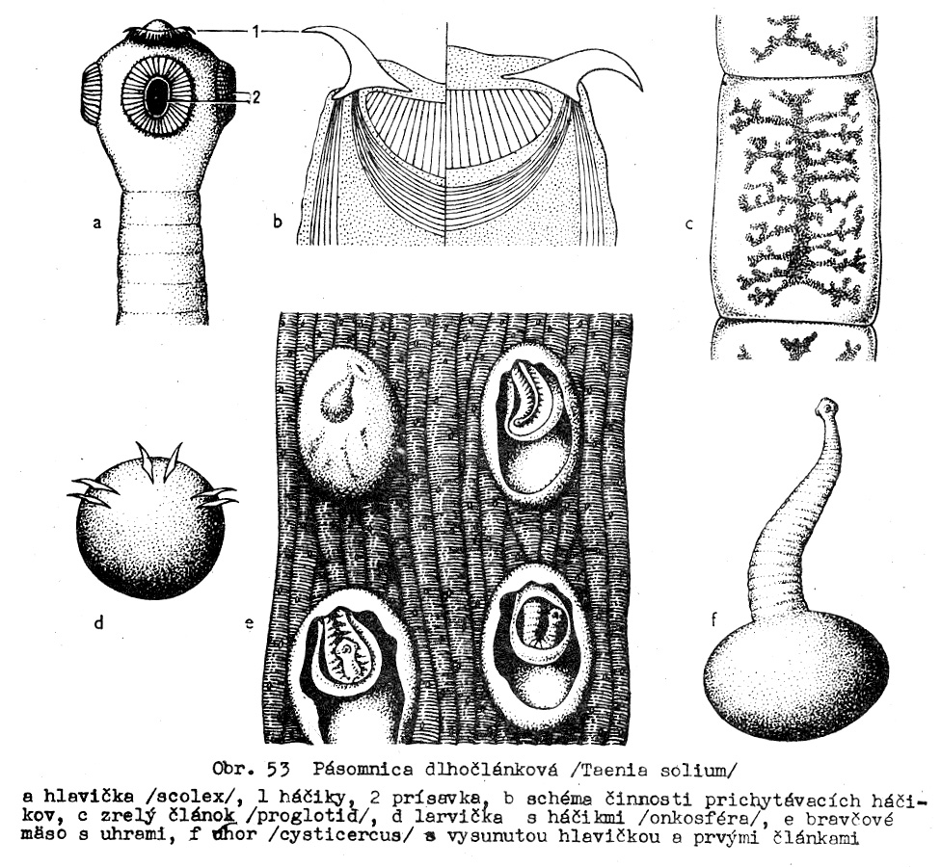
Uhry -

Slide 7
Kmeň: Hlístovce - NEMATODA
telová dutina:
pseudocel
Telo vyplnené:
tekutina pod tlakom - HYDROSKELET
stavba tela:
- podlhovasté, na priereze okrúhle
- na povrchu je pevná, pružná kutilula
Anatómia tela:
TS:
CS:
ešte nie je vyvinutá
typ - gastrovaskulárna
gonochoristi
vývin nepriamy
výrazný pohlavný dimorfizmus
P-RS:
VS:
protonefrídie
osobitné žľazy na vylučovanie látok
NS:
typ - pásová
DS:
nie je vyvinutá, dýchanie - anaeróbne

Slide 8
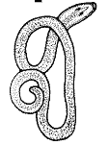
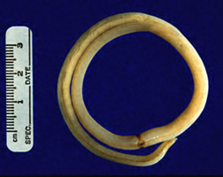
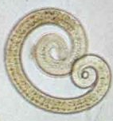
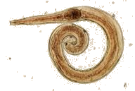
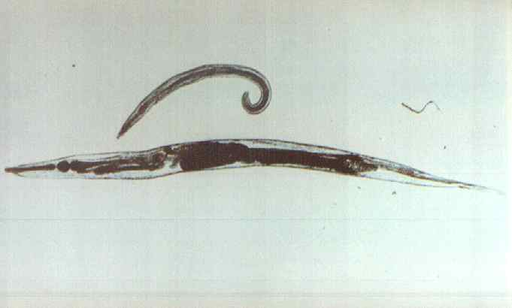
Kmeň: Hlístovce - NEMATODA
RAD: Háďatká
RAD: Hlísty
Hlísta detská – pohlavný dimorfizmus
Háďatko repné
RAD: Mrle
RAD: Nitkovky
Mrľa ľudská
Svalovec špirálový

Slide 9
Skupina: Célomové prvoústovce - COELOMATA
zárodočné vrsvy:
ektoderm, mezoderm, endoderm
telová dutina:
célom
stavba tela:
vznikom célomu sa tvorí článkované telo
Význam célomu:
* célom vytvára dobre izolované vnútorné prostredie
* vznikajú špecializované svaly
* živočíchy majú dobre vyvinutú CS a VS
* célom je hydroskeletom - obsahuje vodu

Slide 10
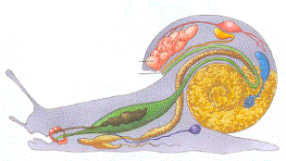
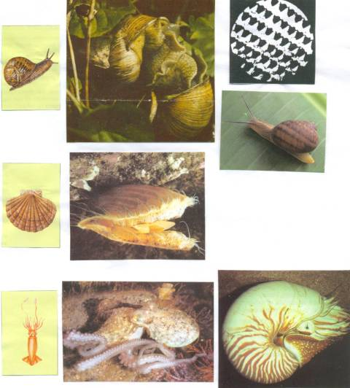
Kmeň: Mäkkýše - MOLLUSCA
vývoj mäkkýšov:
smeroval k pasívnemu spôsobu života
telová dutina:
MIXOCEL
célom - len počas embryonálneho vývinu,
počas rastu sa rozpadá a splýva
s prvotnou telovou dutinou
stavba tela:
* hlava
* svalnatá noha
vnútornostný vak
* vnútornostný vak
hlava
DS
CS
TS
TS
schránka:
ulita
lastúra
radula
NS
P - RS
svalnatá noha

Slide 11
Anatómia tela:
TS:
charakteristický znak - RADULA
1x tráviaca žľaza - HEPATOPANKREAS
DS:
vodné - ŽIABRAMI
suchozemské - PĽÚCNYMI VAKMI
OTVORENÁ, len u hlavonožcov UZAVRETÁ
srdce - jednokomorové, v osrdcovníku
telová tekutina - HEMOLYMFA
dýchacie farbivo - HEMOCYANÍN, HEMOGLOBÍN
CS:
VS:
metanefrídie
NS:
gangliová - pozmenená rebríčková
oči - môžu byť ploché
oči u hlavonožcov - komorové
na hlave môžu byť 2 páry hmatadiel
ZMYSLY:
hermafrodity aj gonochoristi
vývin - priamy aj nepriamy
P-RS:

Slide 12
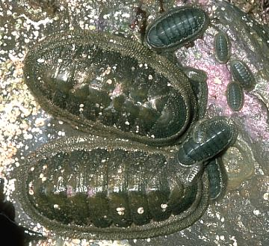
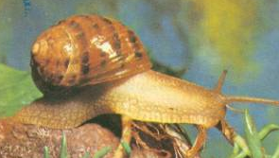
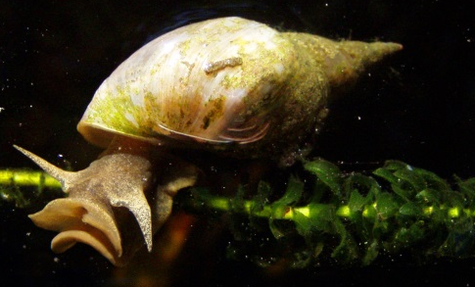
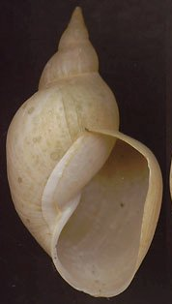
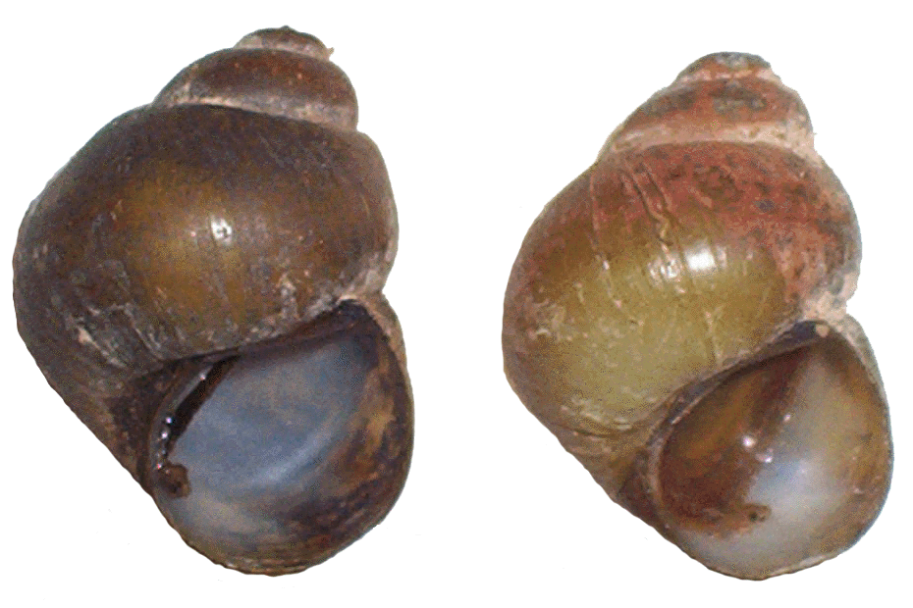
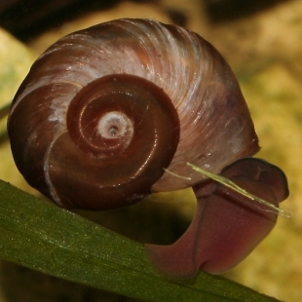
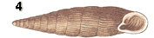
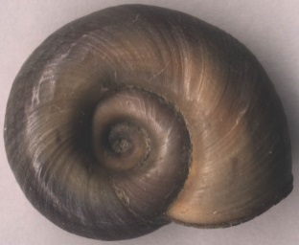
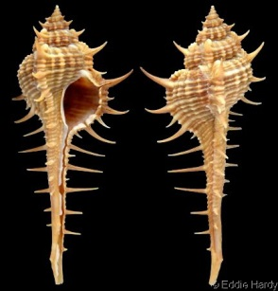
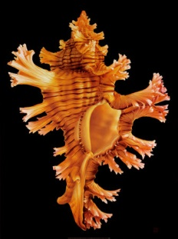

Kmeň: Mäkkýše - MOLLUSCA
Podkmeň: Mäkkýšovce
chitón
Podkmeň: Schránkovce
Trieda: Ulitníky - GASTROPODA
Rad: VODNIAKY
Rad: SLIMÁKY
Vodniak vysoký
Močiarka živorodá
slimák
Vretienka obyčajná
Kotuľka veľká
Slizniak karpatský
ostranky

Slide 13
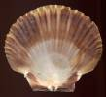

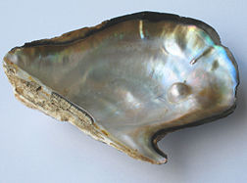
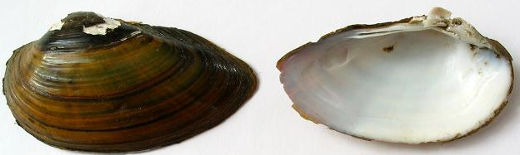







Trieda: Lastúrniky - BIVALVIA
hrebenatka
Slávka
jedlá
Korýtko rybničné
Škľabka veľká
perlorodka
Trieda: Hlavonožce - CEPHALOPODA
kalamár
Osmonoh pobrežný
Lodienka perleťová
Sépia obyčajná
Krak obrovský

Slide 14

Kmeň: Obrúčkavce - ANNELIDA
stavba tela:
úplná článkovanosť (SEGMENTÁCIA) tela
telo je rovnomerne (HOMONÓMNE) článkované
články (SEGMENTY):
* oddelené blanitými priehradkami
* sú samostatnými jednotkami
* môžu sa na nich vytvárať
zväzky štetín
parapódiá
zárodočné vrstvy:
vytvorená tretia zárodočná vrstva - MEZODERM
* vytvorením MEZODERMU vzniká druhotná telová dutina - CÉLOM
* steny mezodermu sa dotýkajú ENDO- a EKTODERMU
* CÉLOM zatláča blastocél - prvotnú telovú dutinu
kutikula
CS
TS
štetiny
zväzky štetín
DS
kožnosvakový vak
NS
VS

Slide 15
Anatómia tela:
TS:
priame črevo s pozdĺžnou riasou
DS:
ŽIABRAMI - len niektoré
celým povrchom tela - kožné dýchanie
ZATVORENÁ
brušná a chrbtová cieva
telová tekutina - HEMOLYMFA
CS:
VS:
metanefrídie
na brušnej strane
gangliová - rebríčková
hltanová a podhltanová uzlina
NS:
prevažne gonochoristi
vývin - väčšinou priamy
rozmnožovanie
P-RS:
POHLAVNE
NEPOHLAVNE - niektoré morské (napr. pučaním)

Slide 16








Kmeň: Obrúčkavce - ANNELIDA
Trieda: Mnohoštetinavce - POLYCHAETA
Dažďovka rybárska - morská
Palolo zelený - morský
Trieda: Máloštetinavce - OLIGOCHAETA
Dažďovka zemná
Dažďovka svietivá
Tubifex bahenný
(sladkovodný)
Trieda: Pijavice - HIRUDINEA
Pijavička rybia
Pijavica konská
Pijavica lekárska

Slide 17
Zatrieďte do systému pásomnicu venčekovú, svalovca špirálovitého, motolicu pečeňovú a hlístu detskú. Charakterizujte ochorenia spôsobené týmito parazitmi. Ide o ektoparazity alebo endoparazity? Stručne objasnite pojmy: schizocél, pseudocél, celóm, hydroskelet.

